Slide 1


20260807
网球工作汇报
郑肇义

Slide 2
主要工作内容
Stage3：网球识别
方法：
Volo26m模型
输出：
ball_detections.json：每帧网球所在位置及置信度
ball_detection.mp4：可视化视频
（示例如下）

Slide 3
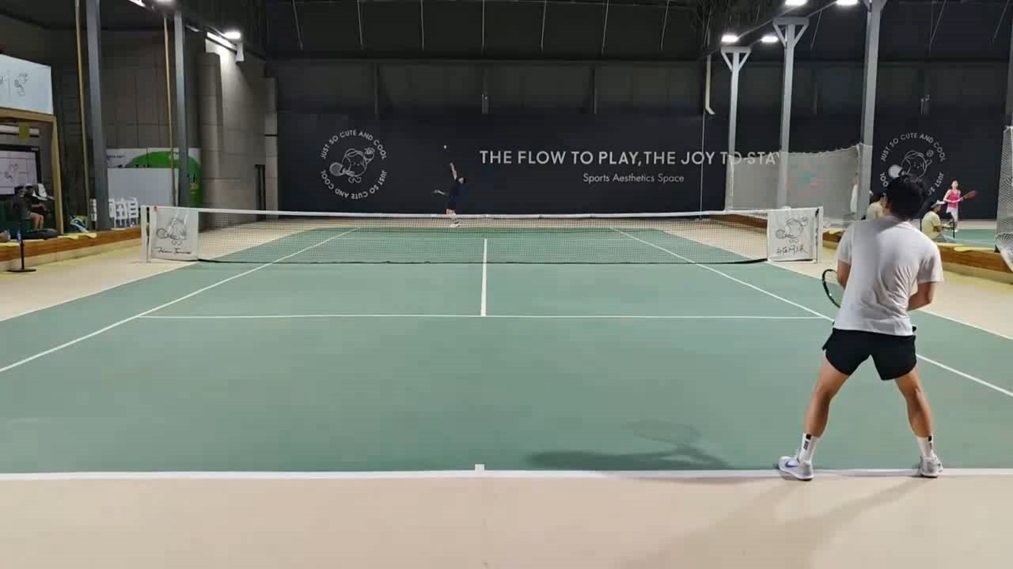
主要工作内容

Slide 4
主要工作内容
frame_id | time_sec | x1 | y1 | x2 | y2 | center_x | center_y | confidence
2 | 0.067 | 562 | 171 | 566 | 176 | 564 | 173.5 | 0.153
29 | 0.967 | 586 | 169 | 590 | 174 | 588 | 171.5 | 0.1168
31 | 1.033 | 589 | 165 | 594 | 171 | 591.5 | 168 | 0.3919
32 | 1.067 | 592 | 163 | 597 | 171 | 594.5 | 167 | 0.3082
33 | 1.1 | 593 | 163 | 600 | 170 | 596.5 | 166.5 | 0.3908
34 | 1.133 | 596 | 163 | 603 | 170 | 599.5 | 166.5 | 0.3969
34 | 1.133 | 596 | 163 | 603 | 170 | 599.5 | 166.5 | 0.1378
35 | 1.167 | 599 | 163 | 607 | 172 | 603 | 167.5 | 0.2039
35 | 1.167 | 600 | 163 | 606 | 171 | 603 | 167 | 0.1021
36 | 1.2 | 602 | 165 | 610 | 173 | 606 | 169 | 0.2933
38 | 1.267 | 612 | 171 | 617 | 176 | 614.5 | 173.5 | 0.3949
44 | 1.467 | 645 | 208 | 652 | 215 | 648.5 | 211.5 | 0.7112
46 | 1.533 | 661 | 230 | 668 | 239 | 664.5 | 234.5 | 0.7946
47 | 1.567 | 669 | 243 | 677 | 252 | 673 | 247.5 | 0.4359
47 | 1.567 | 669 | 244 | 677 | 252 | 673 | 248 | 0.3016
48 | 1.6 | 678 | 258 | 687 | 268 | 682.5 | 263 | 0.4818
49 | 1.633 | 687 | 275 | 696 | 285 | 691.5 | 280 | 0.5608
50 | 1.667 | 699 | 295 | 707 | 304 | 703 | 299.5 | 0.7859
50 | 1.667 | 700 | 295 | 708 | 304 | 704 | 299.5 | 0.161
51 | 1.7 | 712 | 319 | 719 | 326 | 715.5 | 322.5 | 0.382
52 | 1.733 | 724 | 339 | 732 | 352 | 728 | 345.5 | 0.5026
52 | 1.733 | 699 | 294 | 705 | 303 | 702 | 298.5 | 0.2527
53 | 1.767 | 736 | 365 | 744 | 376 | 740 | 370.5 | 0.7404
53 | 1.767 | 1039 | 246 | 1047 | 256 | 1043 | 251 | 0.2579
54 | 1.8 | 745 | 352 | 753 | 362 | 749 | 357 | 0.4546
55 | 1.833 | 754 | 338 | 763 | 348 | 758.5 | 343 | 0.3566
55 | 1.833 | 755 | 338 | 764 | 348 | 759.5 | 343 | 0.2513
Stage3：网球识别
问题：
存在跳帧，网球识别不到
置信度普遍偏低：大部分位于0.1~0.3区间内

Slide 5
后续优化工作
已做尝试❌：
Tracknet模型：善于小球识别及动作轨迹提取
后续计划：
引入bytetrack补全关键帧和运动轨迹
微调Yolo26模型

